Slide 1

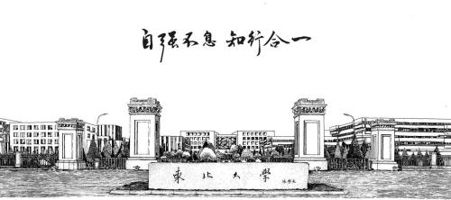
任务二：心室分割与心脏病分类
2022人工智能综合实践1
冯朝路 副教授 博导
医学影像智能计算教育部重点实验室

Slide 2
数据信息
Image_DCM：扩张性心肌病(dilated cardiomyopathy，DCM)
Image_HCM：肥厚性心肌病(hypertrophic cardiac myopathy，HCM)
Image_NOR：健康
每类15个患者
Image为原图像
Label为分割标签
患者按疾病类别组织为三个文件夹
每种疾病类别均保留了测试数据

Slide 3
要 求
1. 只能在本数据集上设计并训练模型，不可借助其它数据集（一旦发现按最后一名处理）
2. 不要求必须深度模型
3. 组内成员需明确分工（报告及汇报ppt中有所体现）
4. 以F1分数评价分割结果，以3类平均F1分数评价分类结果
5. 按模型最终排名打分（分割15分、分类15分）
6. 提交源码及训练后的模型，提供可视化操作界面（例：选择源文件和结果保存目录）：具体细节要求后续补充
7. 6月2日提供一次模型提交机会，测试结果反馈后可继续修正模型
8. 6月6日以组为单位汇报（排练计时8分钟），提交最终模型。
9. 6月10日公布各组排名
10. 数据仅用于本次实践任务，扩散/它用责任自负

